Slide 1


Herramientas de Desarrollo
Semana 11
Herramientas de gestión de proyectos

Slide 2
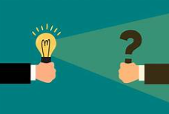
Inicio
¿Tienen alguna consulta o duda sobre la clase anterior?

Slide 3

Logro de la Unidad
Al finalizar la unidad, el estudiante identifica soluciones complementarias para el desarrollo de software en equipo.
Imagen obtenida de: https://www.euroschoolindia.com/wp-content/uploads/2023/08/impact-of-school-leadership.jpg

Slide 4
Utilidad
¿En que se basan para elegir una herramienta de gestión para realizar un proyecto?

Slide 5
₁ Introducción
contenido
2
Herramientas de Gestión de Proyectos
3
Cuadro Comparativo y Valorizado
₄ Resumen de valoraciones

Slide 6
Transformación
₁ Introducción

Slide 7
Introducción
Las herramientas de gestión de proyectos son fundamentales para coordinar equipos, asignar tareas, realizar seguimientos, y garantizar que los proyectos se completen de manera eficiente y dentro del plazo.
Estas herramientas permiten la planificación, colaboración y seguimiento de todas las fases de un proyecto, desde su inicio hasta su finalización.
Entrada
Salida

Slide 8
2
Herramientas de Gestión de Proyectos

Slide 9
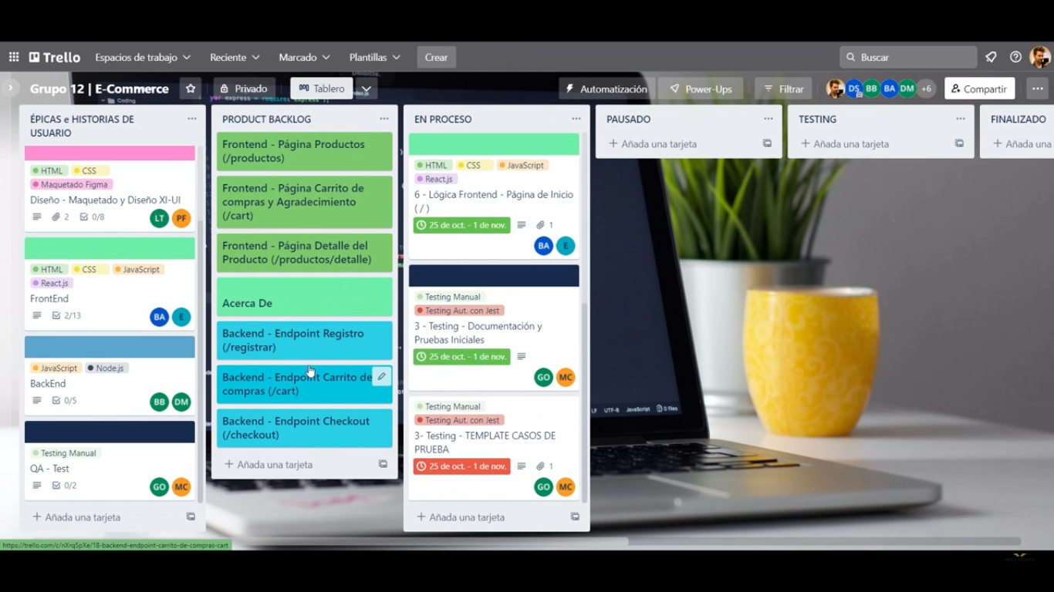
Herramientas de Gestión de Proyectos
1. Trello
Descripción: Trello es una herramienta de gestión de proyectos visual que organiza las tareas mediante tableros, listas y tarjetas. Ideal para proyectos simples y equipos pequeños.
Ejemplo de uso: Un equipo de marketing puede usar Trello para organizar una campaña, moviendo las tarjetas desde "Por hacer" hasta "Hecho", mientras asigna tareas y establece fechas de vencimiento.
https://www.youtube.com/watch?v=zqcbisGzKJI

Slide 10
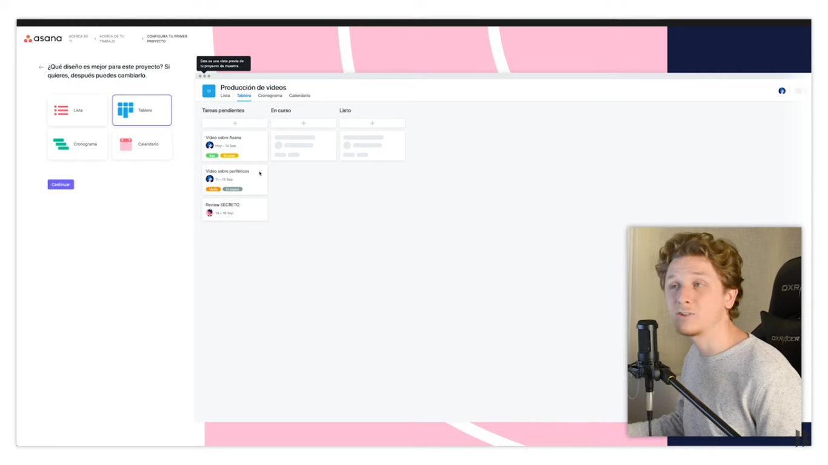
Herramientas de Gestión de Proyectos
2. Asana
Descripción: Asana es una herramienta de gestión de proyectos que permite la asignación de tareas, la definición de plazos, y el seguimiento del progreso a través de tareas, subtareas, y proyectos.
Ejemplo de uso: Un equipo de desarrollo de software puede usar Asana para gestionar el ciclo de vida de un proyecto ágil, con tareas divididas en sprints, estableciendo fechas límite y visualizando el progreso en el calendario.
https://www.youtube.com/watch?v=hYzu8VwJEY0

Slide 11
Herramientas de Gestión de Proyectos
3. Monday.com
Descripción: Monday.com es una plataforma visual de gestión de proyectos que permite personalizar tableros, gestionar tareas y colaborar de manera eficiente. Es ideal para equipos de todos los tamaños.
Ejemplo de uso: Un equipo de recursos humanos puede usar Monday.com para gestionar el proceso de contratación, con diferentes fases como "Revisión de CV", "Entrevistas", y "Oferta de trabajo".

Slide 12
Herramientas de Gestión de Proyectos
4. Jira
Descripción: Jira es una herramienta de gestión de proyectos creada para equipos de desarrollo de software. Permite gestionar tareas, historias de usuario, sprints y seguimiento de errores en proyectos ágiles.
Ejemplo de uso: Un equipo de desarrollo ágil puede usar Jira para organizar y priorizar historias de usuario, asignar tareas, y realizar un seguimiento del progreso durante un sprint.
.

Slide 13
Herramientas de Gestión de Proyectos
5. Basecamp
Descripción: Basecamp es una herramienta de gestión de proyectos simple que ayuda a los equipos a mantenerse organizados, comunicarse y compartir archivos. Es adecuada para equipos de cualquier tamaño.
Ejemplo de uso: Un equipo de diseño puede usar Basecamp para gestionar las tareas de un proyecto, mantener discusiones en línea y compartir archivos, como imágenes y bocetos.

Slide 14
Herramientas de Gestión de Proyectos
6. Wrike
Descripción: Wrike es una plataforma de gestión de proyectos que facilita la asignación de tareas, la planificación de proyectos y la colaboración en tiempo real. Es especialmente útil para equipos grandes.
Ejemplo de uso: Un equipo de ventas puede usar Wrike para gestionar las actividades relacionadas con cada cliente, como el seguimiento de propuestas, reuniones y cierre de ventas.

Slide 15
Herramientas de Gestión de Proyectos
7. ClickUp
Descripción: ClickUp es una herramienta todo-en-uno para la gestión de proyectos, tareas y equipos, que incluye tareas, documentos, chat, y seguimiento de tiempo, todo en una sola plataforma.
Ejemplo de uso: Un equipo de marketing puede usar ClickUp para crear campañas de publicidad, asignar tareas específicas, y hacer un seguimiento del progreso mediante reportes y paneles visuales.

Slide 16
Herramientas de Gestión de Proyectos
8. Teamwork
Descripción: Teamwork es una herramienta de gestión de proyectos que ayuda a los equipos a gestionar tareas, proyectos y colaborar en tiempo real. Incluye herramientas de mensajería, seguimiento de tiempo, y reportes.
Ejemplo de uso: Un equipo de desarrollo de software puede usar Teamwork para organizar tareas técnicas, planificar el tiempo de desarrollo y realizar un seguimiento del progreso a través de reportes.

Slide 17
3
Cuadro Comparativo y Valorizado

Slide 18
Cuadro Comparativo y Valorizado
Las valoraciones están basadas en factores como facilidad de uso, características, integración con otras herramientas, y precio (en una escala de 1 a 5, siendo 5 la mejor calificación).

Slide 19
Cuadro Comparativo y Valorizado
https://monday.com/blog/es/gestion-de-proyectos/los-mejores-software-de-gestion-de-proyectos-del-2024/?utm_source=chatgpt.com
Herramienta | Funcionalidades Principales | Facilidad de Uso | Costo Aprox. (por usuario/mes) | Escalabilidad | Ideal Para | Ventajas Clave
Trello | Tableros Kanban, etiquetas, checklists, integraciones básicas | 5 | Gratuito – $10 | Media | Equipos pequeños y medianos | Muy intuitivo, visual y flexible
Asana | Tareas, cronogramas, dependencias, informes | 4 | Gratuito – $25 | Alta | Equipos de marketing, TI y operaciones | Fácil integración y gestión de tareas
Jira | Backlogs, sprints, reportes ágiles, workflows personalizables | 3 | $7 – $20 | Muy Alta | Desarrollo de software (Scrum/Agile) | Enfoque ágil, gestión técnica avanzada
MS Project | Diagramas Gantt, recursos, líneas base, reportes complejos | 2 | $30 – $55 | Alta | Proyectos grandes, construcción, ingeniería | Potente en planificación y control
ClickUp | Gestión de tareas, docs, objetivos, Gantt, CRM | 4 | Gratuito – $19 | Alta | Todo tipo de equipos | Todo en uno, muy personalizable
Monday.com | Cronogramas, automatizaciones, dashboards | 4 | $10 – $24 | Alta | Equipos creativos y operativos | Visual, colaborativo y escalable
Smartsheet | Hojas de cálculo colaborativas, Gantt, formularios | 3 | $7 – $25 | Alta | Gestión empresarial y proyectos complejos | Ideal para transición desde Excel
Notion | Tareas, notas, bases de datos, wikis | 4 | Gratuito – $15 | Media | Equipos creativos, freelancers | Muy flexible, ideal para contenido y proyectos

Slide 20
₄ Resumen de valoraciones

Slide 21
Resumen de valoraciones
Este resumen destaca las herramientas mejor valoradas en función de su facilidad de uso, funcionalidad, costo, y escalabilidad:
Herramientas Mejor Valoradas (4.3 o más)
Asana (4.4): Excelente para equipos de trabajo colaborativos. Muy intuitiva y potente para gestión de tareas con dependencias.
Trello (4.2): Muy fácil de usar y flexible. Ideal para pequeños equipos o proyectos simples.
Monday.com (4.3): Muy visual y personalizable, útil para distintos tipos de equipos.
ClickUp (4.3): Muy completa, con múltiples vistas y funcionalidades. Buen equilibrio entre precio y funciones.

Slide 22
Resumen de valoraciones
Herramientas Empresariales (Alta escalabilidad)
Microsoft Project (4.0): Robusta y adecuada para grandes proyectos, pero menos amigable.
Wrike (4.0): Orientada a empresas con necesidades de seguimiento detallado y seguridad.
Jira (4.0): Ideal para desarrolladores y equipos ágiles; compleja para usuarios no técnicos.
Herramientas Versátiles y Creativas
Notion (⭐4.1): Excelente para documentación + gestión de proyectos; muy flexible pero menos estructurada.
Smartsheet (⭐4.0): Combina hojas de cálculo con gestión de proyectos; buena para usuarios acostumbrados a Excel.

Slide 23
Resumen de valoraciones
Para Equipos Pequeños o Freelancers
Basecamp (4.0): Muy simple, con buena comunicación y organización. Costo plano puede ser ventajoso.

Slide 24
Práctica
Crea un tablero en Trello para gestionar un proyecto y agrega al menos tres tareas.
En Asana, crea un proyecto, asigna tareas y establece fechas de vencimiento.
Usa Monday.com para crear un tablero y asignar tareas a diferentes miembros del equipo.
Configura un sprint en Jira y asigna tareas a los miembros del equipo.
En Basecamp, agrega una tarea y asigna un plazo para completarla.
Usa ClickUp para crear un proyecto, agregar tareas y asignar fechas de vencimiento.
Genera un reporte de progreso en Wrike para un proyecto en curso.
Configura una dependencia de tarea en Asana para un proyecto.
Crea un diagrama de Gantt en Monday.com para un proyecto con múltiples fases.
Realiza un seguimiento del tiempo en Teamwork para una tarea asignada.

Slide 25

Cierre
¿Qué es una herramienta de gestión de proyectos y por qué es importante?
¿Qué es un tablero en Trello y cómo ayuda a gestionar un proyecto?
¿Qué funcionalidades ofrece Monday.com para la gestión de proyectos?
¿Qué diferencia a ClickUp de otras herramientas de gestión de proyectos?
Imagen obtenida de:
https://dpemfoco.com.br/wp-content/uploads/2019/08/Departamento-de-Pessoal-em-Foco-Checklist-Check-list-Checklists.png

Slide 26
Bibliografía
Hernández Bejarno, Miguel. Ciclo de vida de desarrollo ágil de software seguro. Fundación Universitaria Los Libertadores. https://tubiblioteca.utp.edu.pe/cgi-bin/koha/opac-detail.pl? biblionumber=36016
Guillamón Morales, Alicia. (). Manual desarrollo de elementos software para gestión de sistemas.
Editorial CEP, S.L. https://tubiblioteca.utp.edu.pe/cgi-bin/koha/opac-detail.pl?biblionumber=34982
Chacon, S., & Straub, B. (2014). Pro Git (2nd ed.). Apress. Enlace: https://git-scm.com/book/es/v2
Poulton, N. (2017). Docker Deep Dive. Independently published. Enlace: https://www.nigelpoulton.com/dvd/

Slide 27


